Slide 1
Přístup k nemocnému s bolestmi končetin
Robert Prosecký

Slide 2
Rozdělení dle nutnosti intervence
Akutní stavy
Chronické stavy
Akutní ischémie končetiny
Trombóza žil
Ruptura Bakerské cysty
Synovitis a tendovaginitis
Dnavá arthritis akutní ataka
Kritická ischémie
Kompartment syndrom
Blue toe syndrom
Pseudoaneurysma a aneurysma
Vaskulitis
Arthritis
Ischemická choroba dolních končetin
Posttrombotický syndrom
Chronická žilní insuficience
May Thurnerův syndrom
Aneurysma ilických a popliteálních tepen
Bakerská cysta
Artróza
Polyneuropathie

Slide 3
Dolní končetiny: na co se zaměřit!
Kůže : defekt, změna zbarvení, kožní adnexa, chybění pocení
Svaly: hybnost, svalová síla
Tepny: pulsace, kapilární návrat, šelesty
Žíly: varixy, změny při CVI – hemosiderinové pigmentace
Nervy: parestézie - typický charakter
Kosti a klouby: deformace kloubu postoj, ploska nohy
Podkoží : otoky, kalcifikace podkoží

Slide 4
Bolesti svalů
Trauma
Terapie - statiny
Tyreopathie
Rhabdomyolýza (u mladých po posilovnách)
Iontové dysbalance Mg, K, Ca
Autoimunitní nemoci – polymyositis, polymyalgia revmatica, dermatomyositis

Slide 5
Otoky DKK
Terapie Ca blokátory – časté po amlodipinu lze zkusit lercarnidipin, méně částé jsou otoky při kombinaci amlodipin + ACEI
Chronická žilní insuficience – většinou zjevné projevy na DKK (hemosideronové pigmentace, velkoobjemové varixy)
Cave UZ dg CVI nevylučuje další příčiny otoků
Trombosa – asymetrický otok, citlivost může nemusí být (Homans je nespolehlivý)
Hypalbuminémie a hypoproteinémie, anémie – příčiny nižšího intravaskulárního onkotického tlaku
Kardiální insuficience – elevace NT pro BNP
Nefrotický syndrom – masivní proteinurie
Cor pulmonale – plicní projevy
Léky a látky způsobující retenci tekutin – NSA, lékořice
Lymfedémy – pozitivní Stemmerovo znamení
Lipedém – vrozeně řídké vazivo oblastí DKK

Slide 6
Pohybový aparát
Fraktury ad RTG
Gonitidy a coxitidy UZ vyšetření a ev. punkce pod sono kontrolu s vyšetřením výpotku
Bakerská cysta – větší je překážkou v odtoku krve, může docházet k velmi bolestivé ruptuře, diagnostika je suverénně UZ
Traumata zvláště u pacientů na antikoagulační terapii jsou riziková stran hematomů (CAVE retroperitoneální hematom)
Nutné vyloučit ev. kompartment syndrom – UZ ev. ABI

Slide 7
Parestézie
DM polyneuropathie – změny cítivosti (zvýšená citlivost, snížená citlivost, brnění) může měsíce až roky předcházet dg. DM
Alkoholická neuropathie
Neuropathické postižení při deficitu vitaminu B₁₂
Bolesti, horko až bolesti Fabryho nemoc, Gaucherova nemoc

Slide 8
Diagnostické metody

Slide 9
Diagnostické metody
ABI
Kapilární návrat
Pulsní oxymetrie
Ultrazvukové vyšetření
Angiografie, CT angiografie
Kapilaroskopie
Punch biopsie
Laboratoř : CRP, CK, Myoglobin, D-dimery, iontogram, TSH, P, autoprotilátky

Slide 10
Ankle SBP/Brachial SBP = ABI
Normální hodnota 0.9-1
Jednostenosová okluze > 0.5
Mnohoúrovňová okluze < 0.5
Klaudikace 0.6 to 0.9
Klidové bolesti 0.3
Kalcifikace mohou měnit hodnoty TK mediokalcinosa >1.3

Slide 11
UZ vyšetření
Dnes jde o dominující metodu
Umožňuje dg.:
akutní trombózy
posttrombotického syndromu
překážky odtoku (Bakerská cysta, uzlinový syndrom)
diagnostika refluxu (zdroj a mapování s distálním regurgitačním bodem)
označení místa intervence (sklerotizace, označení perforátoru pro chirurga)
RFITT, Clarivein řízené pod UZ kontrolou
Stenózu tepny s kvantifikací
Aneurysma tepny
UZ řízené punkce

Slide 12
Rtg metody diagnostiky trombosy
Flebografie prováděna tak zřídka, že ji nikdo neumí hodnotit
CT flebografie je výraznou rtg zátěží
jde o vhodné metody pro UZ nedosažitelné oblasti (obezita)

Slide 13
Kompresní UZ vyšetření - hlavní diagnostický přístup

Slide 14
D-dimery
Mají negativní prediktivní hodnotu
Vylučují akutně probíhající TEN
Po stabilizaci procesu mohou být negativní (I za 14 dní po počátku TEN)
Pozitivita – záněty, nádory, gravidita, krvácení, úrazy
Důležitý další význam je pro stratifikaci nemocných a pro zvážení ukončení antikoagulační terapie (negativnita měsíc po propuštění dobře koreluje s nízkým rizikem recidivy)
„D-dimer“ od Own work by the original uploader. Licencováno pod CC BY-SA 3.0 via Wikimedia Commons - https://commons.wikimedia.org/wiki/File:D-dimer.png#/media/File:D-dimer.png

Slide 15
Kapilaroskopie
Normální nález
Dysmorfie kapilár – Fagrel 2

Slide 16
Biopsie
Vaskulitis příprava před punch biopsií

Slide 17
Punch biopsie

Slide 18
Jednotlivá onemocnění

Slide 19
Erysipel
Ekvivalent opatrného dermatologa - streptodermie
Typický obraz zarudnutí na DKK s teplotami
Často v terénu CVI, defektů a lymfedému
Terapie ATB a následná ATB profylaxe
Německo s receptem (Bicillin LA)

Slide 20
Dnavá arthritis
Sub galu cantō
Extrémní bolestivost a na položenou přikrývku
Často muži s velmi dominantní povahou
Terapie NSA či Colchicum (do úlevy či vzniku průjmu 2tbl. á 2hod)
Chronicky vznik tofů

Slide 21
Varixy
Postižení se pohybuje mezi 40-50% žen a 20-30% mužů v evropských zemích
Projevy žilní nedostatečnosti:
Otoky
Pocit tíhy nohou
Neklidné nohy
Hemosiderinové pigmentace
Změny kožních adnex
Bércové vředy

Slide 22
Primární varixy
Postihují povrchový žilní systém
příčinou je insuficience terminální chlopně při vyústění VSP, VSM, která způsobuje reflux žilní krve z hlubokého do povrchového žilního systému
Příčinou je často insuficientní perforátor (nad 3mm):
Cockettův (spodní, hodní, střední)
Boydův
Shermanův
Obturátorový
+ hluboký systém končetiny je funkčně zdatný

Slide 23
Sekundární varixy
Dilatace a varikózní změny povrchového žilního systému vznikají druhotně
nejčastější příčiny:
Posttrombotický syndrom
May-Thurnerův syndrom
Gravidita
Trauma

Slide 24
CEAP klasifikace -C
C₀ žádné viditelné nebo palpovatelné známky žilního onemocnění
C₁ teleangiektázie, retikulární varixy
C₂ varixy kmenových žil
C₃ otoky bez kožních změn
C₄ kožní změny (pigmentace, ekzém, lipodermatosklerosa)
C₅ zhojený bércový vřed
C₆ aktivní bércový vřed
Prevalence v evropské populaci
C1+2 75%
CVI 3-6 8.6%
C5 1.4%
C6 0.5%

Slide 25
Ulcerace žilní etiologie 6tř. dle CEAP

Slide 26
Prevalence a distribuce ICHDK
Výskyt ICH DK: 4-5% populace, nad 65 let již 9%, muži 3:1 ženy
60 % pacientů je asymptomatických
40 % pacientů je symptomatických
Klaudikace:
Zůstávají stabilní u 70-80%
Ke zhoršení dochází u 10-20%
K progresi do kritické ischémie dochází u 1-2%
U těžších forem ICHDK 20-50% umírá do 5let z toho
40-60% na IM,
10-20% na CMP
10% na rupturu aneurysmatu Ao

Slide 27
Manifestace ICHDK
asymptomatické stadium
intermitentní klaudikace
dyskomfort až bolest ve svalu, typicky křečovitého charakteru, vznik při chůzi (cvičení - zátěži), s ústupem po zastavení
funkční zhoršení
pomalá chůze
klidová ischemická bolest
bolest nebo parestézie v noze nebo prstech, zhoršující se elevací a zmírnění po svěšení (vertikalizaci)
ischemická ulcerace nebo gangréna
Notes:
PAD can be asymptomatic or include IC symptoms, functional impairment, rest pain, and ischemic ulceration and gangrene.
IC symptoms include discomfort, aching, and leg cramps during exercise that resolve with rest.
Functional impairment includes slow walking speed and gait disorder.
Rest pain includes pain or paresthesias in the foot or toes that are worsened by leg elevation and improved by dependency.
Keywords: PAD, asymptomatic, IC, functional impairment, rest pain, gangrene, gait disorder, paresthesias

Slide 28
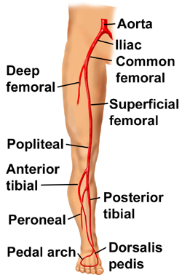
30% Klaudikace v oblasti hyždí a kyčle
±Impotence – Lerichův syndrom
Klaudikace ve stehně
60% Horní 2/3 lýtka
Spodní 1/3 lýtka
Klaudikace nohy
Notes:
Buttock and hip — aortoiliac disease
Thigh — aortoiliac or common femoral artery
Upper two-thirds of the calf — superficial femoral artery
Lower one-third of the calf — popliteal artery
Foot claudication — tibial or peroneal artery

Slide 29
Pseudoklaudikace
periferní neuropatie
herniace disku s útlakem n. ischiadicus
osteoarthritis v oblasti kyčle nebo kolene
venózní klaudikace
chronický syndrom compartmentu
svalové spazmy, křeče, syndrom neklidných nohou
stenóza spinálního kanálu
Notes:
Claudication must be distinguished from pseudoclaudication, which has a variety of causes.
Neurological causes include spinal canal stenosis, peripheral neuropathy, and peripheral nerve pain, which can result when a herniated disc or other structure impinges on the sciatic nerve.
Orthopedic causes include osteoarthritis of the hip or knee.
Circulatory causes include venous claudication and chronic compartment syndrome, in which increased tissue pressure in a confined space decreases blood flow to myoneuronal elements.
Other causes include muscle spasms or craps, restless leg syndrome, and “cold feet.”

Slide 30
Defekty na dolní končetině
Ulcus cruris :
Venózní etiologie
Tepenné etiologie
Smíšené etiologie
Poruchy mikrocirkulace:
DM noha
Vaskulitidy
Pacient po sklerotizaci při krvácení
z bércového vředu

Slide 31
Kapilaroskopie – riziko defektů

Slide 32
Cévní poškození u diabetiků
odlišné oproti klasické ateroskleroze,častěji asymptomatické (pro přitomnou polyneuropatii)
Dysfunkce struktur cévni stěny
Maladaptace na poškození
Zvýšena koagulační pohotovost
Metabolická kompenzace snižuje výskyt mikrovaskulárnich komplikaci.
Výskyt aterosklerózy je u osob s budoucím diabetes mellitus (DM) vyšší než u osob bez vzniku DM již před manifestaci diabetu.

Slide 33
Arteriální ischémie

Slide 34
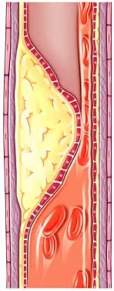
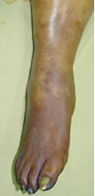
Příznaky akutní ischémie dolní končetiny
Mramorování končetiny
PAIN (Bolest)
PALLOR (Bledost končetiny)
PULSELESNESS (Absence pulsu)
PERISHING COLD (Chladná končetina)
PARASTHESIAS
PARALYSIS
AKUTNÍ INTERVENCE !!!

Slide 35
Kritická ischemie končetin
hrozící ztráta končetiny nebo její části
DEFINICE :
1) gangréna nebo klidové ischemické bolesti
2) systolický tlak 50mmHg a méně, event. prstový 30 mm Hg a méně

Slide 36
Kritická ischemie
Klidové bolesti v horizontální poloze – zavedení nižší polohy lůžka v nohou (o 10-15 cm)
nutná prevence otoku a ireverzibilních změn pohybového aparátu z imobility
ochrana ischemické končetiny obklady vatou a návleky
zevní lokální aplikace tepla (ohřívací láhve, elektrické dečky, střídavé koupele) jsou kontraindikované
Ischemická gangréna při uzávěru tepen PDK, pacientka odmítla řešení

Slide 37
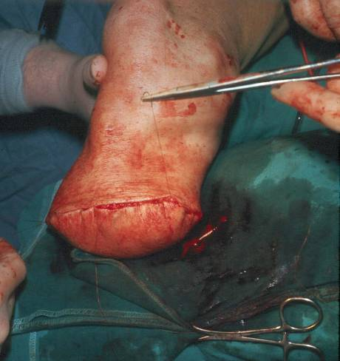
Kritická končetinová ischémie - osud pacientů po 6 měsících
zemřelí
20%
živí,
ale po amputaci
35%
živí bez amputace
45%
Dormandy JA, et al. J Vasc Surg. 2000;31:S1-S296.
Notes:
Dormandy summarized the results of 19 studies of the outcome of patients with critical limb ischemia (CLI) after initial treatment.
Analysis of the combined results found that, after 6 months of follow up,
45% of those studied were alive without having had an amputation
35% were alive but had to have an amputation
20% had died.
Keywords: CLI, amputation
Dormandy JA et al. J Vasc Surg. 2000;31:S1-S296.

Slide 38
Necévní příčiny bolestí DKK dg. při UZ vyšetření
Hematom na DKK s narůstající četností u pacientů na antikoagulační terapii (nutno zvažovat po pádech a invazivních výkonech)
Bakerská cysta působí obtíže jak ve smyslu bolestí tak i mechanicky ve flexi. Velmi bolestivou komplikací je ruptura a zatečení mezi svaly
Synovitis nebo tendovaginitis z přetížení nebo při revmatickém onemocnění
Kompartment syndrom
Pseudoaneurysma

Slide 39
Co s tím ?
Hematom:
posuzujeme fluiditu a ev. indikaci k punkci (provádíme sami) nebo k chirurgické incizi
preventivní dávky LW Heparinu dle rozsahu a riziku krvácení (prothrombogenní efekt rozpadajícího se hematomu)
zvážení ATB krytí
Bakerská cysta:
Drobné jsou velmi četné a další sledování dle obtíží - ortoped
Větší spojené s obtížemi punktujeme pod sono kontrolou (hypoechogenní obsah)
Synovitis a tendovaginitis doporučujeme klidový režim, ledování pokud není úleva tak imobilizace končetiny (sádra, ortéze)
Kompartment syndrom: UZ pouze nepřímé známky rozostřená struktura svalů, zhoršení průtokových křivek odpovídajících tepen

Slide 40
Tromboflebitis
Thrombophlebitis varicosa
tuhý, zarudlý bolestivý varix
trvá několik dnů, neembolisuje?
Thrombophlebitis migrans
po několika dnech výskyt na jiném místě
současný výskyt několika ložisek v různém stadiu
odebrat histologii žíly!
myslet na Buergerovu nemoc
může se jedna o paraneoplastický projev

Slide 41
Studie Calysto – terapie povrchní flebitis fondaparinuxem

Slide 42
Povrchní flebitis
Často spojená s hlubokou žilní trombosou i na druhé končetině
ATB pouze u septické flebitidy, jinak obsolentní
Lokální terapie do 5cm rozsahu jinak LW Heparin dle studie CALYSTO
Kompresní terapie
Následně zvážit varixectomii

Slide 43
Phlegmasia coerulea dolens
prudký masivní ileofemorální žilní uzávěr
+ tepenný spasmus:
rozsáhlý otok + cyanosa + vymizení pulsace
+ ischémie až gangréna + bolest v končetině
Indikace k lokální trombolýze: zavedení katetru do žíly k trombu a lokální aplikace trombolytika.
KI: vysoký věk, st.p. Krvácení do mozku, do ½ roku po CMP, operace, traumata

Slide 44
U koho zvažovat neaterosklerotickou příčinu obstrukce tepen DKK
Mladí pacienti
Nejsou známky aterosklerosy v jiných lokalitách
Minimální nebo žádná rizika pro aterosklerosu
Diskrepance mezi zobrazovacími metodami a potížemi
Klaudikace při AS postižení jsou stabilní = stejný klaudikační interval, tj. zvažovat jinou etiologii při nekonstantních a netypických potížích

Slide 45
TOS – thoracic outlet syndrom
Komprese nervových a cévních svazků :
meziskalenovým trojúhelníkem
kostoklavikulární prostor
subpektorální prostor
Podle komprese typu komprese forma
Neurogenní
Venózní
Tepená

Slide 46
Patofyziologie
Často v anamnéze předcházející trauma autonehoda nebo jiná whiplash syndrom
Opakované repetitivní pohyby (mechanici, pásová výroba)
Nošení těžkých břemen, posilovna
Rtg na krční žebro

Slide 47
Formy
Neurogenní -projevy jako n. ulnaris – parestézie malíčku a zevní strany prsteníčku
Venózní (Paget-Schroetterův sy) - trombosa subklaviální žíly
Arteriální – snížená tolerance k expozici chladu, blednutí končetiny, intolerance práce se zvednutou končetinou

Slide 48
Entrapment syndrom
Typicky mladí pacienti
UZ diagnostika:
Aneurysmatické změny popliteální tepny
Mizející pulsace, nebo pokles rychlostí při UZ po plantární flexi proti odporu
Měření pulsových křivek při nataženém koleni s plantou v normální pozici, v dorsální flexi a v plantární flexi

Slide 49
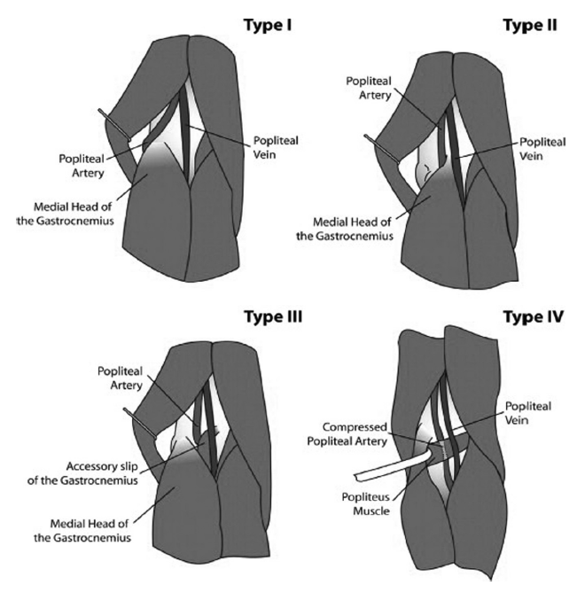

Slide 50
Cystická degenerace adventicie
Typicky se nachází u mužů středního věku
Postihuje většinou popliteální tepnu, ale byla popsána i na ilické, femorální, ulnární či radiální tepně
Symptomy jsou způsobeny kompresí lumen cystickou kumulací mucinu v adventicii tepny
Podezření vzniká pokud mizí pulsace při pasivní flexi v koleni
Dg. UZ vyšetření a provokační manévry

Slide 51
Endofibrosa ilické arterie
Je vzácná diagnosa s fibrotickou stenosou
Vzniká u cyklistů a běžců
Předpokládá se repetitivní trauma
Dg.:
Měření kotníkových TK před a po maximální zátěži
UZ či angiograficky neaterosklerotické zúžení
Intravaskulární UZ
Invazivní gradient před a po stenose

Slide 52
Idiopatický midaortický syndrom
Je způsoben zúžením subisthmického úseku aorty
Jedná se o formu aortální koarktace
Vznik patrně abnormálním embryonálním vývojem
Diff. Dg. je nutné vyloučení vaskulitid velkých tepen
Obvykle se diagnostikuje v dětském věku nebo u mladých dospělých
Postižení renálních tepen vede k renovaskulární hypertenzi

Slide 53
TERAPIE

Slide 54
Žíly

Slide 55
Režimová opatření

Slide 56
Kompresní terapie CVI
zúžení dilatované žíly
snížení stupně nedomykavosti žilních chlopní
odstranění patologického retrográdního toku žilní krve (refluxu)
snížení žilní hypertenze
zvýšení rychlosti proudění žilní krve
zlepšení žilního návratu
normalizace zpětného transportu tekutin
zmenšení tvorby otoku (díky snížení filtračního tlaku)
zlepšení výkonu svalově-žilní pumpy a tím prodloužení žilního plnicího času
urychlení hojení venózních ulcerací.

Slide 57
Kompresní terapie CVD/CVI
Kompresní třída | Tlak nad kotníkem (mmHg) | Indikace
I. | 18 – 21 | stádium C₀ – C₁ prevence vzniku varixů v graviditě prevence vzniku varixů u pracujících ve stoje
II. | 23 – 32 | stádium C₂ – C₄ těhotné ženy s varixy
III. | 34 – 46 | stádium C₅ varixy po flebotrombóze flebolymfedém s ložiskovou fibrotizací podkoží
IV. | nad 49 | posttrombotický syndrom s lypodermatosklerózou flebolymfedém s difúzní fibrotizací podkoží

Slide 58
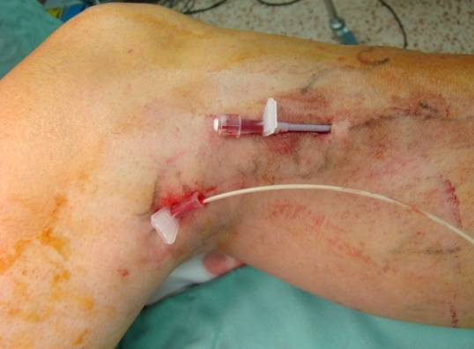
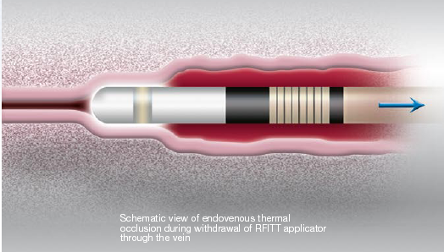
Radiofrekvenční ablace – RFITT
elektrický proud (480 kHz) ⇒ tepelná energie 65-80^{O}C
zpětnovazebná kontrola na podkladě odporu tkáně
v důsledku změn odporu tkáně dochází k automatické změně
napětí definované pro daný výkon
UZ navigovaný zákrok
indikace ⇒ všechna stádia CVI

Slide 59
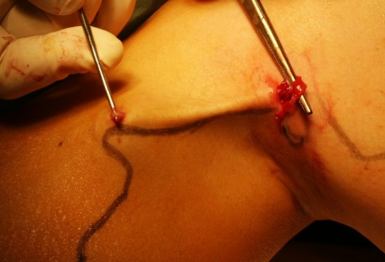
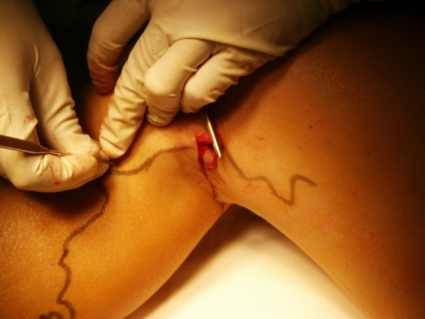
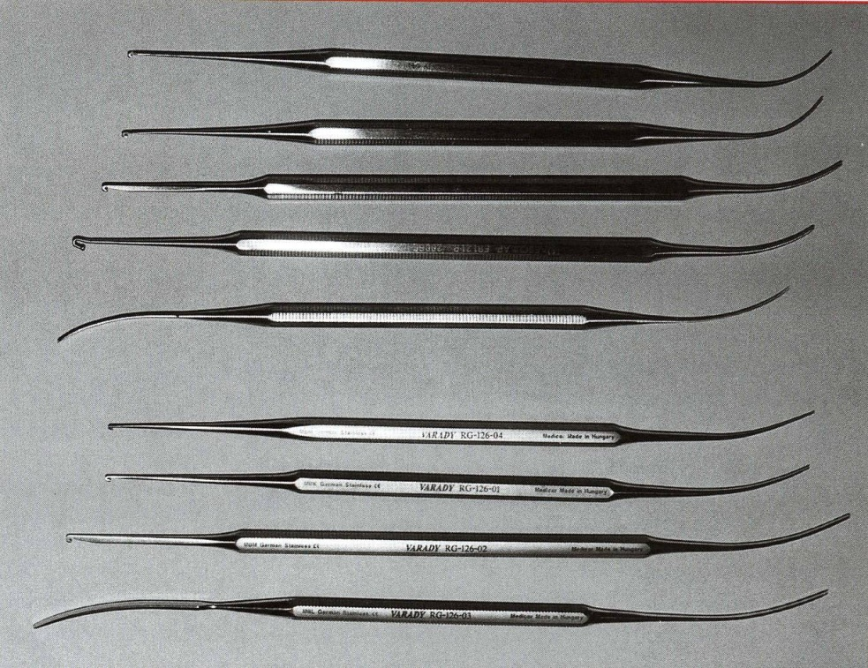
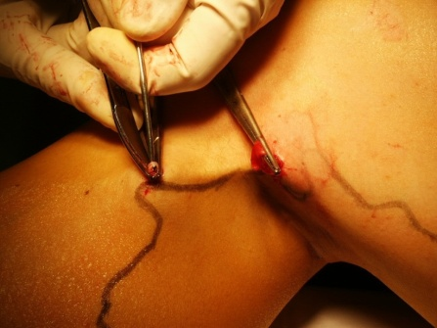
Miniflebectomie
z vpichových incizí extrakce insuficientních žil
specielním instrumentariem
riziková oblast- perimaleolárně a distálně od
kotníků – riziko poranění senzitivních kožních nervů
a lymfatických cév

Slide 60
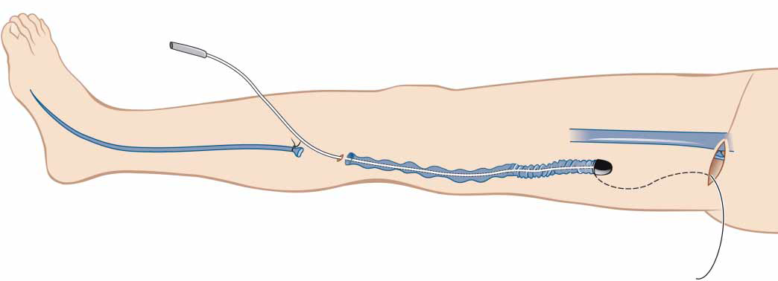
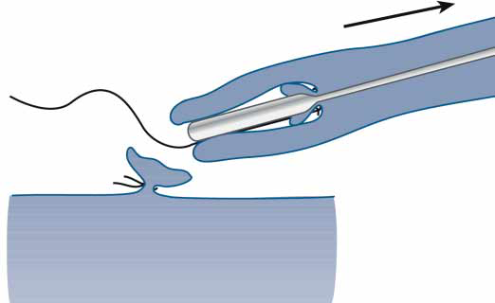
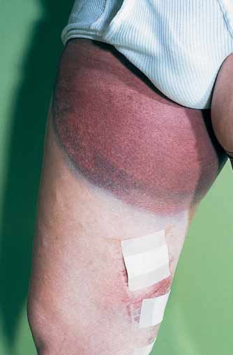
Stripping
invaginační stripping
hematom po
strippingu

Slide 61
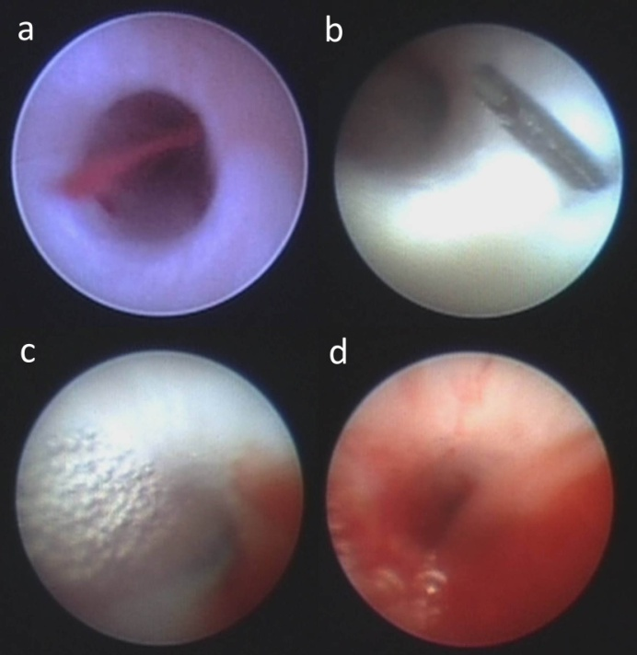
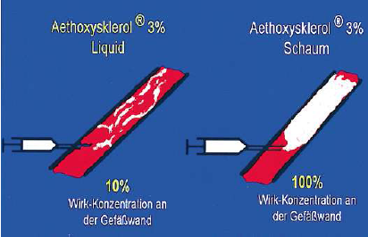
Pěnová sklerotizace
a – Žíla před zákrokem, je patrný reflux v podobě proudu krve
uprostřed lumen.
b – Špička jehly proniknuvší stěnou žíly těsně před vstříknutím
napěněného sklerotizantu.
c – Viditelné bublinky sklerotizantu těsně po jeho vstříknutí do
lumen žíly.
d – Narušená endoteliální vrstva žilní stěny je patrná počínající
obliterace a vazospasmus.
Princip pěnové sklerotizace:
Roztok ve formě kapaliny
Pěna

Slide 62
Clarivein
Mechanochemické poškození žilní stěny
Řešení ambulantně
Minimální limitace pacienta
Sklerotizans Aethoxysklerol, Fibro vein

Slide 63
Skleroterapie
Sklerotizace limitace:
Preferujeme provádění na podzim a zimě
Riziko pigmentací (hlavně po oslunění)
Riziko flebitidy
PE a hluboká žilní trombóza jsou málo četné ale vyloučit je nelze

Slide 64
Náš cíl

Slide 65
Trombósy

Slide 66
Doporučení všeobecná pro antikoagulační terapii
Není doporučován klid na lůžku !!! S výjimkou ileofemorálních trombóz
Nutné informovat lékaře před invazivními zákroky – vysazení (nebo bridge terapie LW Heparinem – nověji zpochybňovaná)
Omezit rizikové aktivity – kontaktní sporty
Pacienty vybavit kartičkou, do propouštěcí zprávy explicitně napsat “pacient je léčen antikoagulační terapií”
Dietní opatření u warfarinu
Užívání léku s potravou u rivaroxabanu
Pravidelně kontrolovat krevní obraz, moč+sed k vyloučení mikrokrvácení
Kontroly renálních fcí (při zhoršení může dojít k změně účinnosti)
Všechna krvácení konzultovat s lékařem, často signalizuji locus minoris rezistenciae – TU!!!

Slide 67
Lokální trombolýza
Není v doporučených postupech ACCP
Je nadále v ČR prováděna
Indikována pro ileofemorální trombosu ev. subclaviální trombosu
Indikována u mladších pacientů bez rizika krvácení
Snižuje riziko výskytu posttrombotického syndromu

Slide 68
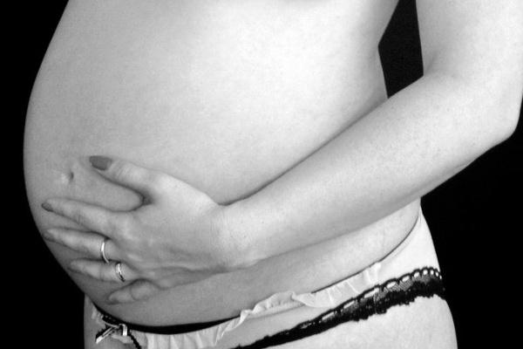
Léčba v graviditě
Léčba – nízkomolekulární heparin
Monitorujeme účinnost terapie anti Xa
Porod normální cestou, kromě HŽT se vznikem 7 dní před porodem v oblasti pánve
Těhotné s deficitem ATIII, proteinu C, S a antifosfolipidovým syndromem mají mít prevenci trombembolie během těhotenství a po porodu
Po porodu je možné pokračovat v LW Heparinu (přechází do mléka, ale nevstřebá se z GITu dítěte) nebo převod na warfarin (nepřechází do mléka)

Slide 69
Akutní izolovaná distální DVT dolní končetiny ACCP 2016- možný postup
Bez závažných příznaků či rizik
Opakujeme UZ vyšetření á 2 týdny (Stupeň 2C)
U pacientů, kteří jsou sledování s distální DVT UZ á 2 týdny
Progrese na úrovní distálních žil – zahájení terapie (stupeň 2C)
Progrese do proximálních žil zahájení terapie (stupeň 1B)
S přítomností závažných příznaků či rizik
Zahajujeme antikoagulační terapii stejně jako u proximální DVT (Stupeň 2C)

Slide 70
ICHDK

Slide 71
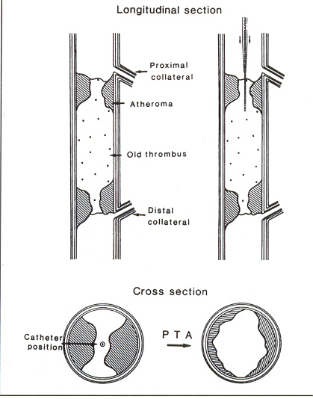
PTA

Slide 72
Trombolýza tepenných uzávěrů
systémová nebo lokální (intraarteriální)
Indikace zejména :
akutní tepenný uzávěr
chronický tepenný uzávěr – pánevní tepny do 1 roku, stehenní 6 měsíců, lýtkové 1 měsíc, digitální 24 hod

Slide 73
Rekonstrukční operace
Stadium IV
Stadium III
Stadium II s limitujícími klaudikacemi
Aortofemorální, aortobifemorální bypass
Femorofemorální cross-over bypass
Femoropopliteální bypass
Femoropopliteální distální bypass
Femorotibiální bypass
Axillofemorální bypass

Slide 74
Vliv cvičení na ischemickou chorobu dolních končetin
Zlepšení endoteliální dysfunkce vede ke zvýšení na endotelu závislé dilatace
Redukuje lokální zánět, snížením volných radikálů
Zvyšuje toleranci bolesti při zátěži
Indukce angiogeneze
Zlepšení svalového metabolismu /nejvíce přes metabolickou dráhu karnitinu/
Redukuje agregaci erytrocytů a viskozitu krve
Uptodate 11.10.2014

Slide 75
Farmakoterapie
Terapie dyslipidémie
Odvykání kouření
Kontrola TK
Kontrola DM
Vasodilatancia – cilostazol, naftydrofuryl

Slide 76
Doporučujeme pravidelný tréning chůze
Motivací k pravidelnému režimu chůze může být pořízení si psa.

